Slide 1




卒論プロジェクト
grad
doc
fig
ref

Slide 2


Git管理下にあるプロジェクト
.git
リポジトリ
ワーキングツリー

Slide 3


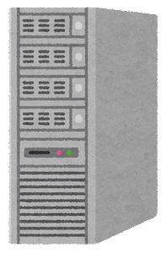

自分のPC
サーバ
ローカルリポジトリ
リモートリポジトリ
.git
.git
(ノンベアリポジトリ)
(ベアリポジトリ)

Slide 4
昨日から修正を加えたファイル
三日前
二日前
昨日
コミット
歴史

Slide 5


歴史上の任意の地点に戻ることができる
三日前
二日前
昨日
今日
三日前
二日前
昨日
今日
ワーキングツリー
今日の状態
二日前の状態
歴史上の任意の地点を比較できる
三日前
二日前
昨日
今日

Slide 6

ワーキングツリー
インデックス
(ステージングエリア)
リポジトリ
初期化直後

Slide 8
初期化直後
最初のコミット
次のコミット
さらに次のコミット
master
master
master
master

Slide 9
ブランチ作成直後
ブランチの切り替え
コミット
HEAD
master
master
master
branch
HEAD
branch
HEAD
branch

Slide 10
branchを
見ている状態
masterに
切り替える
コミットする
master
HEAD
master
HEAD
master
HEAD
branch
branch
branch

Slide 11
通常の状態
detached HEAD状態
HEAD
master
master
HEAD
HEADがブランチを経由して
コミットを指している
HEADがブランチから外れ
コミットを直接指している

Slide 12


master
branch
master
branch
masterの
スナップショット
branchの
スナップショット
ファイル追加
masterからbranchへ更新する
ための「差分」

Slide 13
コミット
(スナップショット)
修正(パッチ)
次のコミット
(スナップショット)
master
branch
+
=
ファイル追加

Slide 14
マージ
master
master
branch
branch

Slide 15
Fast Forward マージ
master
master
branch
branch
Fast Forwardマージできるが
マージコミットを作ってマージ
master
master
branch
branch

